Slide 1
第三章 第二讲
一. 二维连续型随机变量
二. 随机变量的独立性

Slide 2
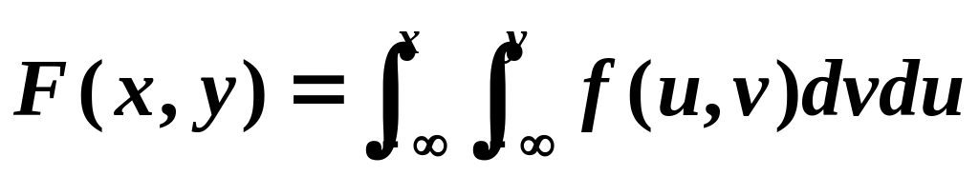
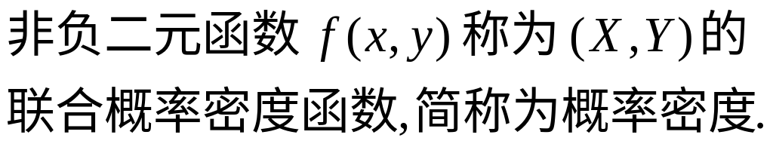

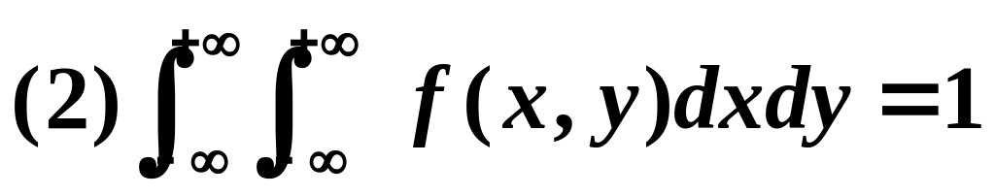
一. 二维连续型随机变量
定义 设(X,Y)为二维随机向量,(X,Y)的分布函数为F(x,y).若存在非负二元函数f(x,y),对于任意实数x,y，有
概率密度f(x,y)的性质

Slide 3
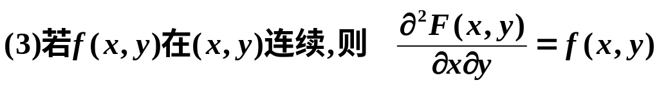
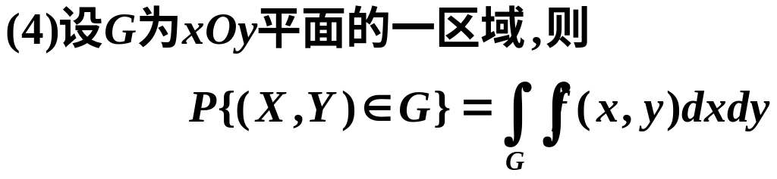
概率密度f(x,y)的性质

Slide 4
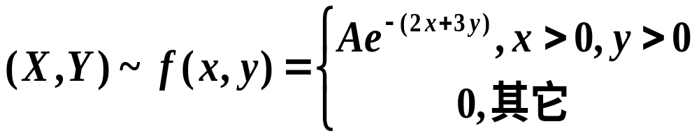
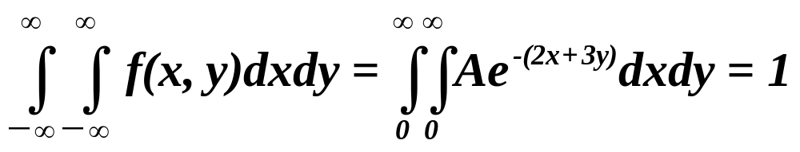

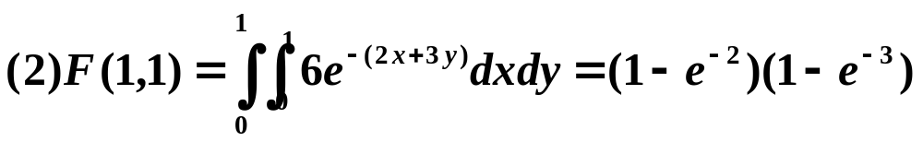
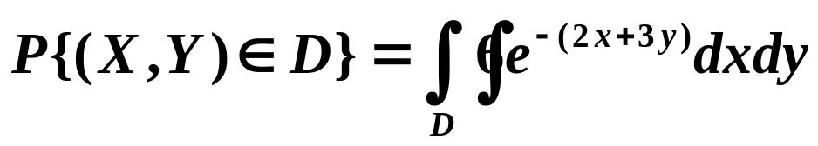
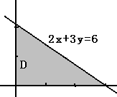
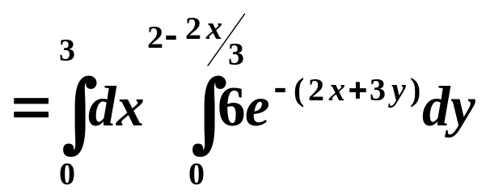

例1 设
求：(1)常数A；(2)F(1,1)；
(3) (X,Y)落在三角形区域D：x≥0,y≥0, 2x+3y≤6 的概率.
解：
(1)
（3）

Slide 5
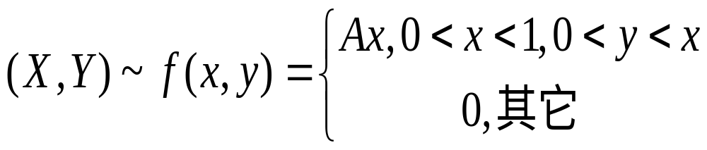
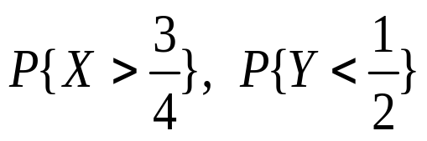
练习1
求：(1)常数A；(2) 的概率.

Slide 6
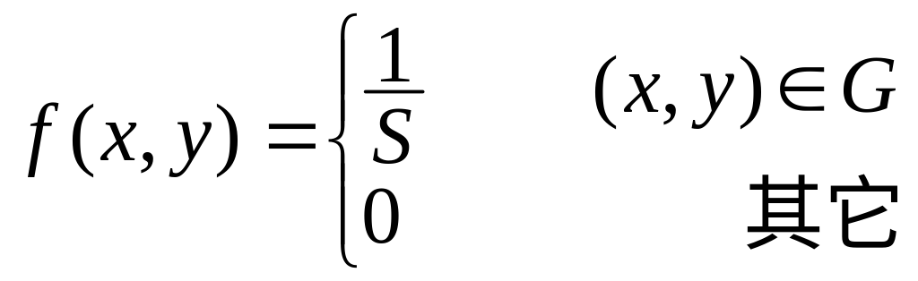
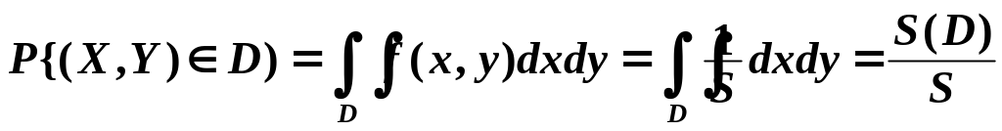
二维均匀分布
设G是平面上的有界区域,其面积为S,若二维随机变量(X.,Y)的概率密度为
则称(X,Y)在区域G上服从均匀分布.
设(X,Y)在区域G上服从均匀分布,D为G内的一区域,即
D⊂G,且D的面积为S(D),那么
上一页
下一页
返回

Slide 7
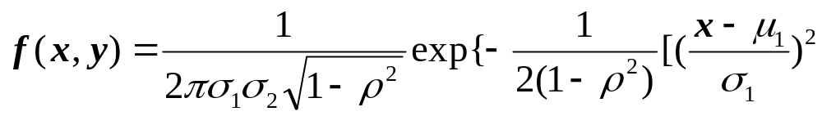
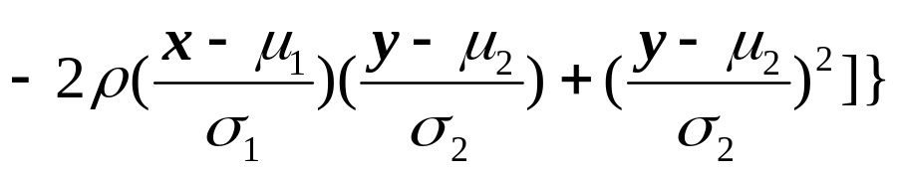



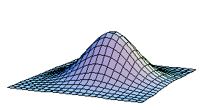
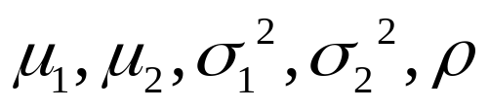
若二维随机变量（X,Y）具有概率密度
其中
均为常数,且
则称( X,Y)服从参数为 的二维正态分布.
记作(X,Y)～N( )

Slide 8
例3 设随机变量(X,Y)在区域D={(x,y)∣x²+y²≤1}上服从均匀分布,
求(1) (X,Y)的联合概率密度
（2）P{0<X<0.5,0<Y<0.5} , P{0<X<1,0<Y<1} .

Slide 9
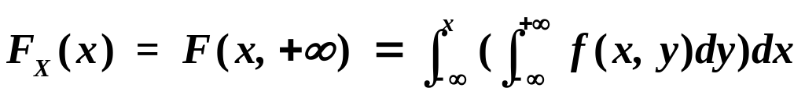
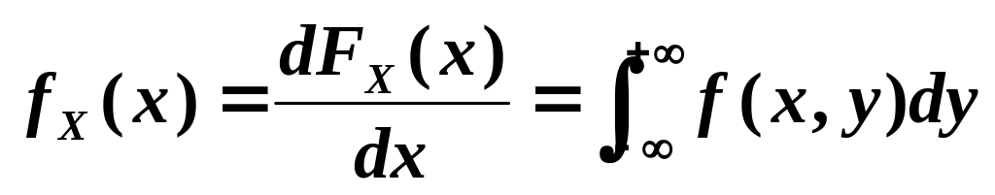
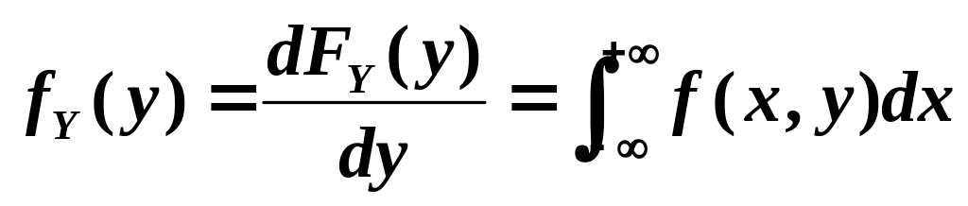
二维连续型随机变量的边缘分布
设(X,Y)为二维连续型随机向量, 具有概率密度f(x,y), 则
从而知，X为连续型随机变量且概率密度为
同理，Y也是连续型随机变量，其概率密度为
分别称f (x), f (y) 为(X,Y)关于X,Y的边缘概率密度.
X Y

Slide 10
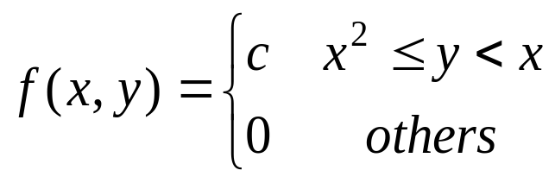

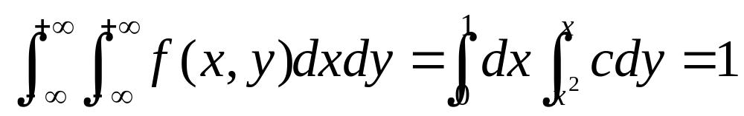

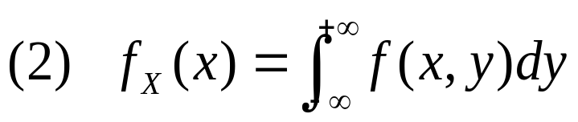
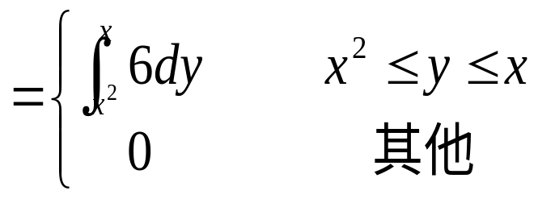
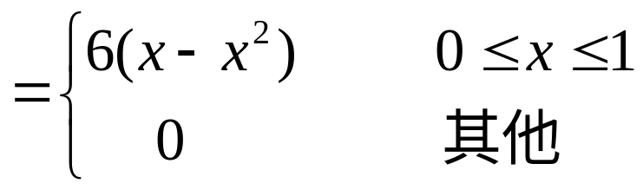
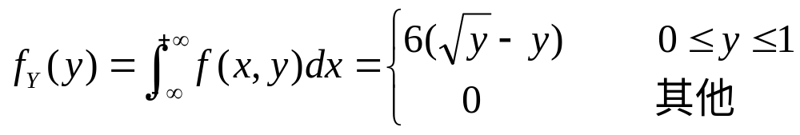
例2.设(X,Y)的概率密度为
（1）求常数c;(2)求关于X的边缘概率密度
解:(1)

Slide 11
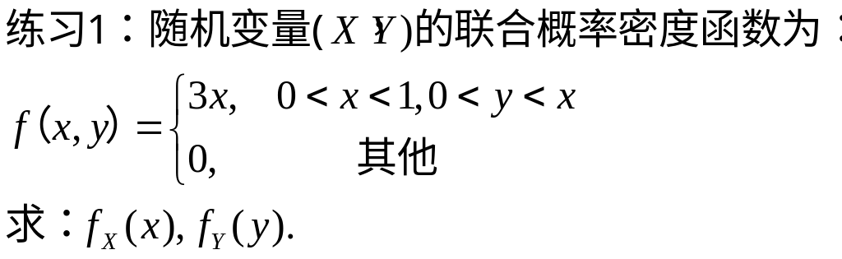

Slide 12
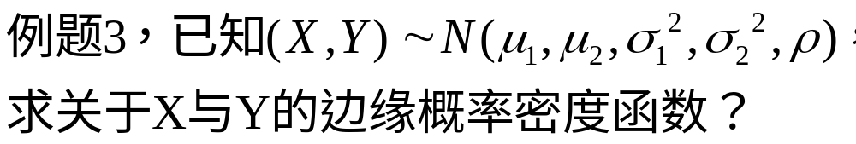
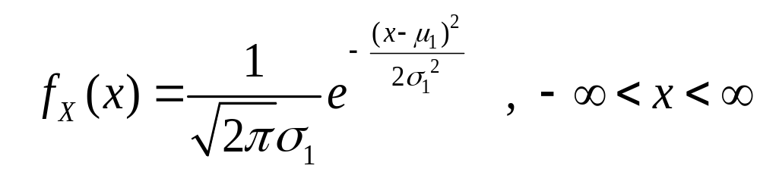
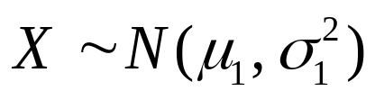

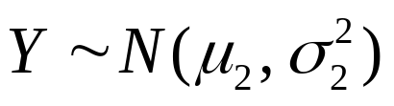
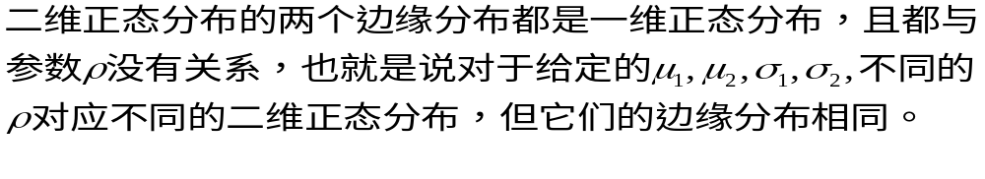

Slide 13
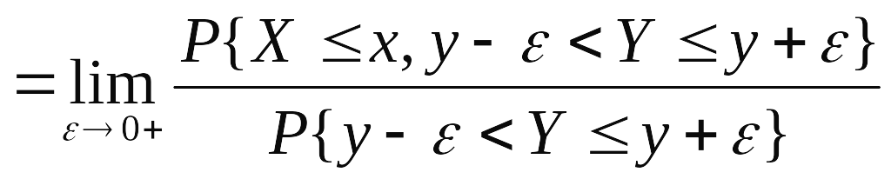
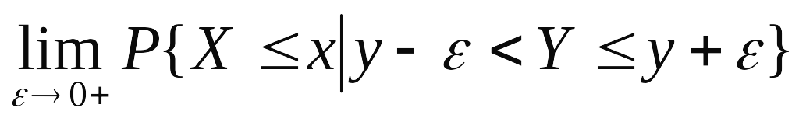
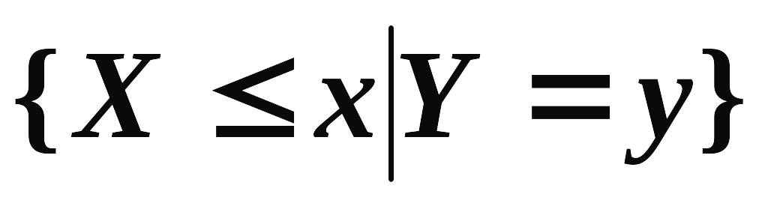
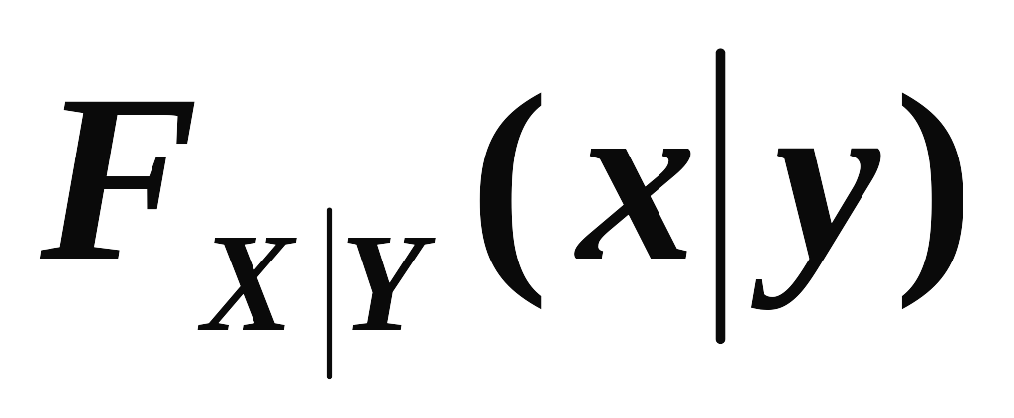
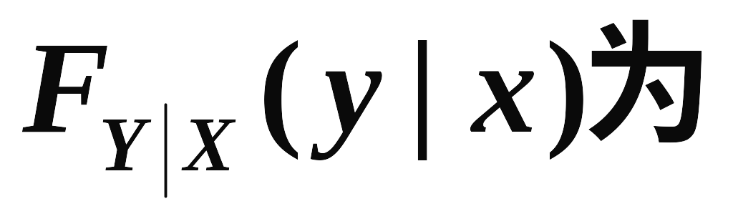
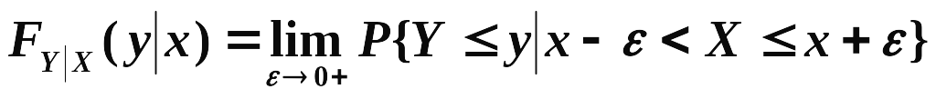
二维连续型随机变量的条件分布
定义 对固定的实数y, 设对任意给定正数ε, P{y-ε<Y≤y+ε}>0,且若对于任意实数x，极限
存在，则称此极限为在Y=y的条件下X的条件分布函数，
记作P 或记为 .
同样,在X=x条件下随机变量Y的条件分布函数

Slide 14
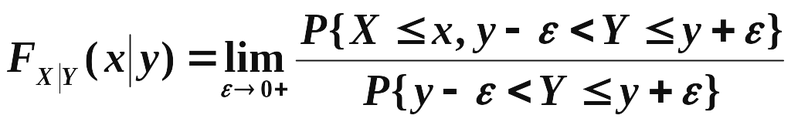
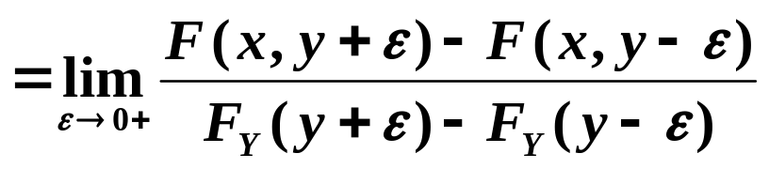
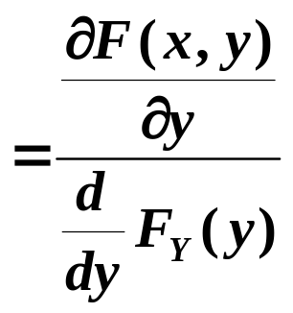
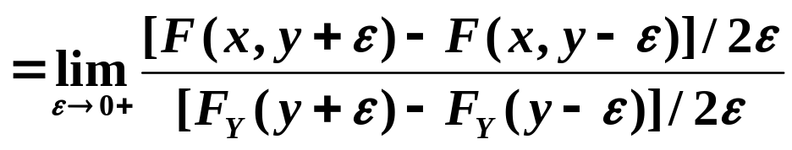
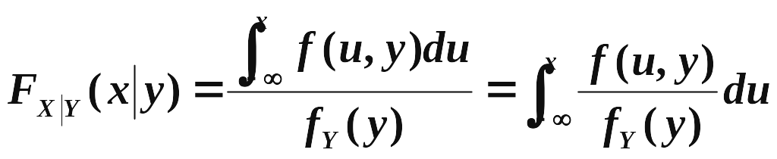
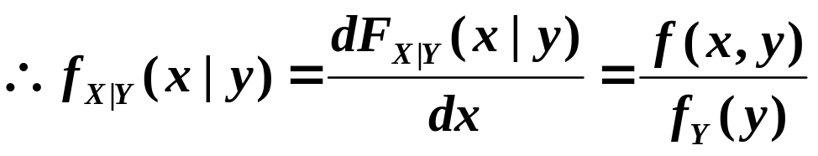
设(X,Y)的分布函数为F(x,y)，概率密度为f(x,y)。若在点(x,y)处f(x,y)连续，边缘概率密度f_{Y}(y)连续，且f_{Y}(y)>0，则有：
亦即

Slide 15


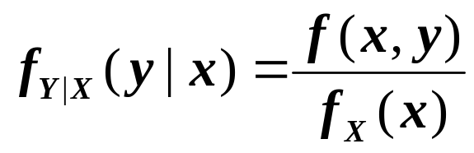


定义 设X和Y的联合概率密度为 f (x,y),
边缘概率密度为 ，
则对一切使
的x , 定义已知 X=x下,Y 的条件密度函数为
同样, 对一切使 的 y,定义已知 Y=y下,X的条件密度函数为
类似于条件概率的乘法公式，也有

Slide 16
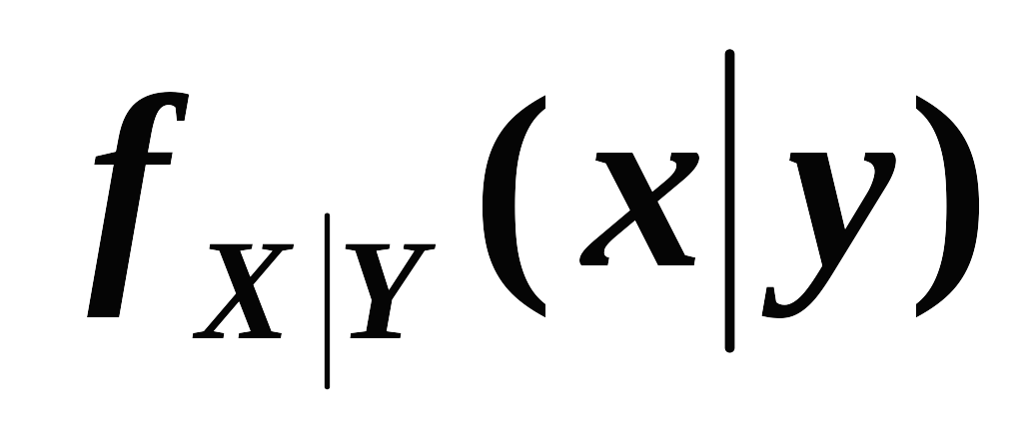
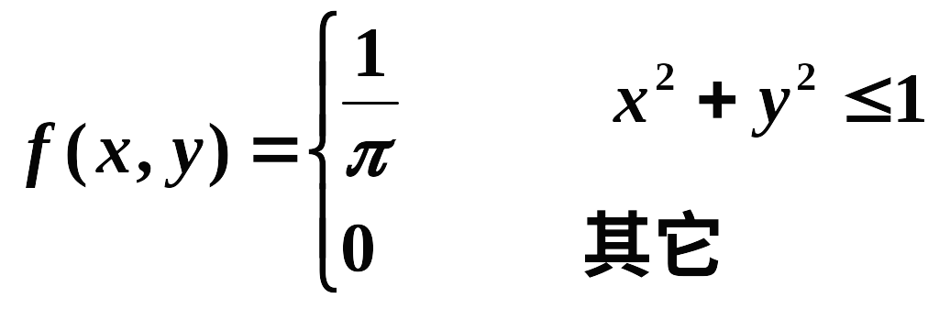
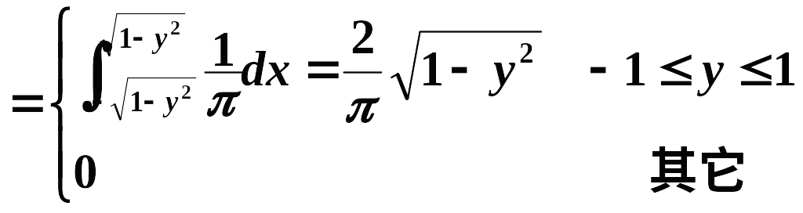


例3 设随机变量(X,Y)在区域D={(x,y)∣x²+y²≤1}上服从均匀分布, 求条件概率密度 .
解： (X,Y)的概率密度为
且有边缘概率密度
当－1<y<1时有：

Slide 17



特别y=0和y= 时条件概率密度分别为

Slide 18






例4 设数X在区间(0,1)均匀分布，当观察到X=x(0<x<1)时，数Y在区间(x,1)上随机地取值.求Y 的概率密度.
解：依题意，X具有概率密度
对于任意给定的值x(0<x<1),在X=x的条件下,Y的条件概率密度为
X和Y的联合密度为
于是得Y的概率密度为

Slide 19


二.相互独立的随机变量
随机变量的独立性是概率论中的一个重要概念
两随机变量独立的定义是：
设 X,Y是两个随机变量，若对任意的x,y,有
则称X,Y相互独立 .
设F(x,y)为二维随机变量(X,Y)的分布函数， (X,Y)关于X和关于Y的边缘分布函数分别为F_{X}(x)，F_{Y}(y)，则上式等价于
两事件A,B独立的定义是：
若P(AB)=P(A)P(B)
则称事件A,B独立 .
若 (X,Y)是连续型随机变量，则上述独立性的定义等价于：
对任意的 x, y, 有
几乎处处成立.

Slide 20
当（X,Y）为离散型或连续型随机向量时，可用它的分布律或概率密度来判别X与Y的独立性。
例5 设二维随机变量(X,Y)的分布律如表所示。
X Y | -1 | 0 | 2
-1/2 | 2/20 | 1/20 | 2/20
1 | 2/20 | 1/20 | 2/20
1/2 | 4/20 | 2/20 | 4/20
问X与Y相互独立吗？
X -1/2 1 1/2
p_{i}. 1/4 1/4 1/2
Y -1 0 2
p._{j} 2/5 1/5 2/5
解: X与Y的边缘分布律分别为
逐一验证可知，
p_{ij}= p_{i}. ·p._{j}（i=1,2,3,j=1,2,3）。
从而X与Y相互独立。

Slide 21








例6 设(X,Y)的概率密度为
问X和Y是否独立？
解：
x>0
y >0
即：
对一切x, y, 均有：
故X,Y 独立.
思考 当(X,Y)为二维正态分布时，X与Y相互独立的充要条件

Slide 22





例7 设X和Y都服从参数为1的指数分布，且相互独立，
试求P{X+Y<1}。
解 :设f_{X}(x),f_{Y}(y)分别为X和Y的概率密度，则
由于X与Y相互独立，所以(X,Y)的概率密度为
于是

Slide 23
练习 设二维随机变量(X,Y)相互独立，其分布律如下表：
X Y | -1 | 0 | 2 | P{X=xi}
-1/2 | a | 1/8 | b | c
1 | 1/8 | d | e | f
P{Y=yj} | 1/6 | g | h

Slide 24




二维随机变量的有关概念不难推广到n个随机变量的情形
n维随机变量
设E是一个随机试验,它的样本空间是S={e}. 设随机变量
是定义在同一样本空间上的n个随机变量，则称向量 为n维随机向量或n维随机变量.
简记为
对于任意实数 ,称n元函数
为n维随机变量 的联合分布函数.

Slide 25

定义
n维随机变量(X1,X2,...Xn)，
如果存在非负的n元函数f(x₁,x₂,...x_{n})使对任意的x1,x2,...xn有
则称(X_{1,}X₂,...X_{n})为n维连续型随机变量，称f(x₁,x₂,...x_{n})为(X_{1,}X₂,...X_{n})的概率密度。

Slide 26

n维随机变量的边缘分布与独立性
设n维随机变量(X_{1,}X₂,...,X_{n})的分布函数为F(x₁,x₂,...,x_{n}),
(X_{1,}X₂,...,X_{n})的k（1≤k<n)维边缘分布函数就随之确定，
如关于X1, (X₁, X₂）的边缘分布函数是
FX1(x1)=F(x1, ∞,∞,...,∞)
F_{X1,X2}(x₁,x₂,)=F(x₁,x_{2,} ∞,∞,...,∞)
定义
边缘密度函数是
定义
若Xk 的边缘分布函数为FXk(xk),k=1,2,…,n,
则称X_{1,}X₂,...X_{n} 相互独立，或称(X_{1,}X₂,...X_{n})是独立的。

Slide 27






定义
若对所有的 有
其中F1,F2,F依次为随机变量
分布函数.
则称随机变量 与 相互独立.
定理 设(X₁,,X₂, …, X_{n} )与(Y₁, Y₂,…， Y_{m} )相互独立，则X_{i} (i=1, 2,…,n))与Y_{j} (j=1, 2, …, m)相互独立；又若h, g是连续函数，
则h(X₁,,X₂, …, X_{n})与g(Y₁, Y₂,…， Y_{m} )相互独立.

Slide 28
The End

